Slide 1
КРАЕВОЕ ГОСУДАРСТВЕННОЕ АВТОНОМНОЕ
ПРОФЕССИОНАЛЬНОЕ ОБРАЗОВАТЕЛЬНОЕ УЧРЕЖДЕНИЕ
«ДАЛЬНЕВОСТОЧНЫЙ ТЕХНИЧЕСКИЙ КОЛЛЕДЖ»
(КГА ПОУ «ДВТК»)
Проектная деятельность обучающихся как средство повышения мотивации к обучению
Разработала Давыдова Л.Г.,
преподаватель

Slide 2
Индивидуальный проект представляет собой учебный проект, выполняемый обучающимся в рамках одного или нескольких учебных дисциплин с целью продемонстрировать свои достижения в самостоятельном освоении содержания и методов избранных областей знаний и/или видов деятельности и способность проектировать и осуществлять целесообразную и результативную деятельность (учебно-познавательную, конструкторскую, социальную, художественно-творческую).

Slide 3
Целью выполнения индивидуального проекта обучающимся является демонстрация:
- своих личностных достижений в самостоятельном освоении избранной области исследования;
- способности к использованию информационно-коммуникационных технологий;
- способности к самоорганизации, творческой деятельности, рефлексии.

Slide 4
Задачи :
освоить:
- основные межпредметные понятия и универсальные учебные действия;
- приемы планирования учебной деятельности и организации учебного
сотрудничества с преподавателями и другими участниками образовательной
деятельности;
приобрести:
- навыки учебно-исследовательской, проектной и социальной деятельности.
научиться:
- ставить цели, строить и выполнять планы по их реализации;
- применять универсальные учебные действия в своей работе;
- выражать личностную и гражданскую позиции в своей деятельности, проявлять
правосознание и гражданскую позицию, культуру поведения.

Slide 5
Типология проектов
Исследовательский
Игровой (ролевой)
Творческий
Информационный
Практико- ориентированный

Slide 6
Исследовательский
«Вещество в состоянии плазмы»
«Влияние магнитных бурь на здоровье человека»

Slide 7
Творческий
«Самые высокие горы планет земной группы»
«Космический мусор»
«Четыре «пояса» света и тьмы на Земле»
«История возникновения названий и звёзд»

Slide 8
Игровой
«Развитие средств связи»
«Способы получения электроэнергии»
«Влияние радиации на организм человека»

Slide 9
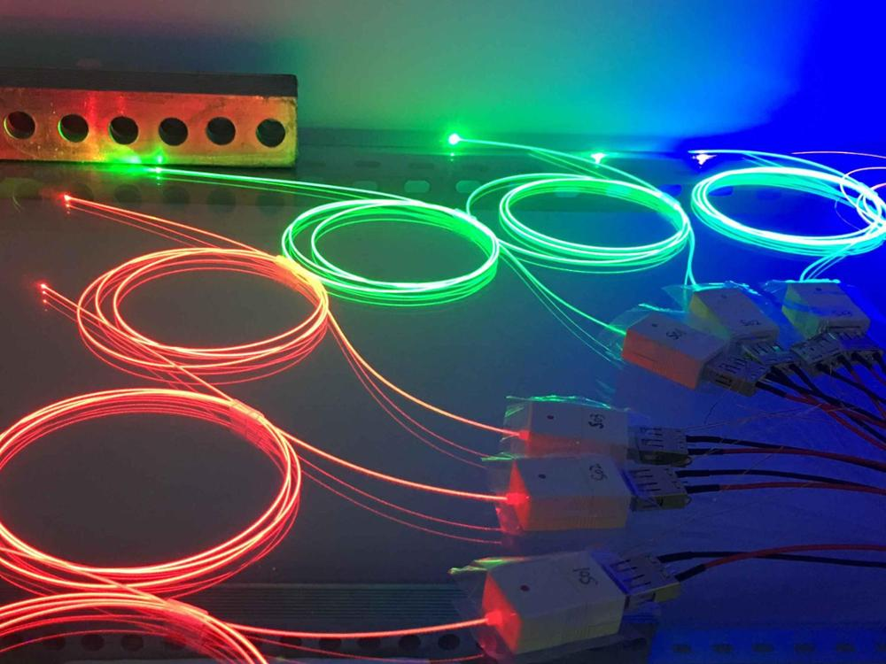
Информационные
«Лазеры и их применение»
«Экзопланеты»
«Современные наземные обсерватории»

Slide 10
Практико-ориентированные
«Влажность воздуха» - индикаторы влажности, психрометры и гигрометры.

Slide 11
Защита индивидуальных проектов
План:
- освещаются основные теоретические и практические положения, краткая характеристика расчетов, технологической части работы с демонстрацией и комментарием иллюстративных, графических приложений, компьютерных программ или других продуктов исследования;
- студент отвечает на вопросы аудитории;
- оценивается работа над индивидуальным образовательным проектом.
Оценка заносятся в журнал, в зачетные книжки.
Индивидуальный образовательный проект оценивается по пятибалльной системе в соответствии с критериями его оценки.

Slide 12
Метод позволяет:
– проверить и закрепить на практике теоретические знания;
– обеспечить продуктивную связь теории и практики в процессе обучения;
– приобрести жизненный опыт;
– развивать умение анализировать, систематизировать, обобщать изученный материал;
-осуществлять организованную поисковую, исследовательскую деятельность;
– научить студентов самостоятельно работать с дополнительной литературой, сетью INTERNET;
– учить умению самостоятельно работать над творческими заданиями;
– повышать интерес к изучению астрономии и физики;
– воспитывать уважение, умение работать в коллективе;
– формировать собственную жизненную позицию

